Slide 1
エンピリカル ソフトウェア工学 第9回 ドキュメント (1/2)
2026-06-12
玉田 春昭

Slide 2
講義スケジュール
2026-04-10 (Fri)
第01講
全体説明
2026-06-05 (Fri)
第08講
自動テスト（2/3）
2026-04-17 (Fru)
第02講
Usage/README
2026-06-12 (Fri)
第09講
自動テスト（3/3）
ドキュメント（1/2）
2026-04-24 (Fri)
第03講
CI/CD（1/2）
2026-06-19 (Fri)
第10講
ドキュメント（1/2）
ドキュメント（2/2）
2026-05-01 (Fri)
第04講
CI/CD（2/2）
2026-06-26 (Fri)
第11講
ドキュメント（2/2）
Docker（1/1）
2026-05-15 (Fri)
第05講
プログラミング（1/3）
2026-07-03 (Fri)
第12講
Docker（1/1）
補完（1/1）
Homebrew（1/1）
2026-05-22 (Fri)
第06講
プログラミング（2/3）
2026-07-10 (Fri)
第13講
予備日
2026-05-29 (Fri)
第07講
プログラミング（3/3）
自動テスト（1/3）
2026-07-17 (Fri)
第14講
成果物の発表会

Slide 3
講義スケジュール
2026-04-10 (Fri)
第01講
全体説明
2026-06-05 (Fri)
第08講
自動テスト（2/3）
2026-04-17 (Fru)
第02講
Usage/README
2026-06-12 (Fri)
第09講
自動テスト（3/3）
ドキュメント（1/2）
2026-04-24 (Fri)
第03講
CI/CD（1/2）
2026-06-19 (Fri)
第10講
ドキュメント（1/2）
ドキュメント（2/2）
2026-05-01 (Fri)
第04講
CI/CD（2/2）
2026-06-26 (Fri)
第11講
ドキュメント（2/2）
Docker（1/1）
2026-05-15 (Fri)
第05講
プログラミング（1/3）
2026-07-03 (Fri)
第12講
Docker（1/1）
補完（1/1）
Homebrew（1/1）
2026-05-22 (Fri)
第06講
プログラミング（2/3）
2026-07-10 (Fri)
第13講
予備日
2026-05-29 (Fri)
第07講
プログラミング（3/3）
自動テスト（1/3）
2026-07-17 (Fri)
第14講
成果物の発表会

Slide 4
Webサイト
ツールを作成したら，Webサイトを公開する必要がある．
README.md は開発者向けの情報を提示する．
Webサイトは一般向けの情報を提示する．
Webサイトがないのは存在していないのと同じ．
基本的には，READMEに記載されている内容を一般向けに分かりやすく書く．

Slide 5
半永久的に残るWebサイト
URLが頻繁に変わってはダメ．
URL大事．とっても大事．
基本的に半永久的に残しておく．
一度削除すると復活させられない．つまり，歴史が途絶える．
色々な理由で削除しようとする人がいるが，明らかに有害な情報でない限り，残しておいた方が良い（私見）．
古くなり，正しい情報でなくなる可能性はある．
そのページにタイムスタンプを書いておけば良い．
Qiita.comやZenn.devなどは「書かれてからn年経っている」のような警告が出る．

Slide 6
半永久的に残しておくために
どこに置くかを考えよう．
自分で管理するサイトで公開する．
自分が管理しなくなった／できなくなった時点で歴史が途絶える．
著名な会社が運営するサイトで公開する．
その会社が永遠に続くわけではない．
上記のトレードオフを踏まえて，自分で決める．
（私見）著名な会社が運営するサイトで公開するのが良い．
今日のGitHubなどが運営を維持できなくなるリスクと 自分がサイトを維持できなくなる可能性 を比べよう．
自分で管理するサイトはWebページの管理コストの他に， Webサイトの管理コストも必要になる．

Slide 7




Webサイトの公開場所候補
探せば色々ある．
好きなものを使えば良い。
（私見）プロジェクトをGitHubで管理していれば，GitHubで公開しよう．
わざわざ別のサービスを利用する意義があまりない．
サービス間の連携もそこまで難しくない．
玉田研のWebサイト
GitHub Pagesで公開し，Google Firebaseと連携している．

Slide 8
GitHub Pages
URLは https://username.github.io/projectname になる．
プロジェクト内の gh-pages ブランチに置かれたHTMLが公開される（デフォルト）．
あるブランチの指定されたフォルダのHTMLが公開される．
https://username.github.io/ は username.github.io プロジェクトでの内容が公開される．
https://github.com/tamada/tamada.github.io

Slide 9
Webデザインのトレンド
「Webデザイン トレンド」などでググるといくつか見つかる．
デザインのプロではないので，採用する／しないは自由である．
よく見るデザインながらも，議論が多いものもある．
例 ハンバーガーメニュー（≡のようなメニュー）
メリット 小さい領域に多くのメニューを設置できる．
デメリット Webサイトの構造を曖昧にする．

Slide 10
ドキュメントサイトの構築
Static Site Generator（SSG）を用いて作成する．
静的にHTMLページを作成する．
動的にページを作成するSSR (Server-Side Rendering) やCSR (Client-Side Rendering)に比べて以下の利点がある．
特別なサーバが不要である．
閲覧が早い．
逆にインタラクティブな操作に一定の制限がある．
とはいえ，近年はJavaScriptである程度のことができる．
Notes:
ワードプレス

Slide 11
SSR v.s. SSG
(Server-Side Rendering)
SSR
リクエストのたびに動的にページを生成する．
SSRサーバ（と多くの場合データベース）を用意しておく必要がある．
動的なページが作成できる．
低パフォーマンス
SSGと比較しての話．
SSG (Static Site Generator)
静的にページを生成し，通常のWebサーバに配置しておく．
Webサーバのみがあれば良い．
動的なページの作成にはJavaScriptなどの知識が必要となる．
高パフォーマンス．
通常のHTMLページのやり取りと同じ．

Slide 12






SSG
非常に多くのツールがリリースされている．
今回は，Go製のHugoを利用する．
https://gohugo.io
JavaScript製以外でトップの人気である．
Go言語で書かれている．
https://jamstack.org/generators/
https://fand.jp/static-site-generator-trends-2021/

Slide 13
関連ページ
Hugo
発プロ https://ksuap.github.io/2024spring/
プロ演B https://ksubpb.github.io/2025/
玉田研 https://tamadalab.github.io
宮森研 http://milab.kyoto-su.ac.jp
棟方研 https://munekata-lab.github.io
Wordpress?
林原研 http://www.rudds.jp
平#研 http://ubiqmedia.cse.kyoto-su.ac.jp
荻野研 https://kidsserv.kyoto-su.ac.jp
瀬川研 http://sensors.kyoto-su.ac.jp
手書き？
青木研 http://aokilab.kyoto-su.ac.jp/index-j.html
川村研 http://www.cc.kyoto-su.ac.jp/~kawamura/
岡田研 http://www.cc.kyoto-su.ac.jp/~hidehiko/index.php
Google Site
秋山・小林研 https://aklab.kyoto-su.ac.jp

Slide 14
AIに書いてもらうのも良い
デザインをAIに任せて直にHTMLを吐かせるのも良い。
その際、どのようなフレームワークを利用するかを指定しよう。
Bootstrap, TailwindCSSとか、Sass/SCSS, PostCSSとか。
（私見）今までの資産との整合性を重要視するのが良いと思う。
異なるプロダクトだから違うデザインを採用するのも良い。

Slide 15
ドキュメントへの掲載内容
README.md の内容に加えて，より詳細を載せる．
アルゴリズム，チュートリアル，複数の実行例など．
README.mdには1, 2の実行例があると良い．

Slide 16

Hugo 初期化
プロジェクトのトップページにて以下を実行する．
hugo new site がコマンドで，docsディレクトリにhugoに必要なファイルを展開する．
docs以下で重要なのは，config, content, static, themes, publicの5つ．
hugo new site docs

Slide 17
Hugo ディレクトリの内容
config/_default
設定ファイルが置かれるディレクトリ．hugo.tomlやparams.tomlなど．
具体的な設定内容はテーマのチュートリアルなどを参考にすること．
content
Webページの内容そのもの．Markdown形式で書き，hugoを実行することでHTMLに変換される．
layouts
HTMLにcontentをどのように配置するかを決めるファイル．themes以下にも存在している．
static
変換されないそのままWebページに掲載されるものはこちらに置く．画像など．ただし，画像もcontent以下に置くやり方もある．
themes
テーマを置くディレクトリ．複数のテーマを置くことも可能（同時に利用できるのは１つ）．
最新のHugoではmod機能を使うと不要．
public
変換後のWebサイトが置かれるディレクトリ．
このディレクトリをgh-pagesブランチに設定しておくと良い（後述）．

Slide 18
Hugo テーマの適用方法
hugo module（推奨）
新しいテーマであればこの方法を用いる．
hugo mod init github.com/USER/REPO.git # 自分のユーザID・リポジトリ名
Goが必要となる．
git submodule
少し古いhugoの標準的な方法．
他のgitリポジトリを自分のgitリポジトリ配下に取り込む方法．
git submodule add THEME_GIT_URL themes/THEME_NAME
ファイルコピー
必要なファイルを，適切なフォルダにコピーする．
以下のサイト（congoテーマ）でも確認できる．
https://jpanther.github.io/congo/docs/installation/#install-manually

Slide 19
出力先はどうする？
GitHub Pages用のブランチ（gh-pages）を用意し，そこに出力するようにする．
git worktree で，docs/publicフォルダをgh-pagesブランチとして扱える．
git worktree add docs/public gh-pages
これで，public フォルダが gh-pages ブランチとなる．
gh-pagesブランチがない場合は、以下のコマンドで作成する。
git switch --orphan gh-pages
これで何もないブランチを作成できる。
touch index.html で空のページを作成し、コミットしよう。

Slide 20
なぜ？ 玉田の私見
SSGの場合，HTMLは 自動生成される．
次の2つのコミットが 混在することは避けたい．
自動生成されるファイルのコミット，
手動編集されたファイルのコミット．
同じ歴史の流れにいると，過去を振り返るときに大きなノイズになる．

Slide 21
HugoでWebサイト構築 具体的な手順
ドキュメントのためのフォルダを用意する．
まず，テーマ一覧からテーマを決める．
https://themes.gohugo.io
出力先のブランチを用意する．
テーマの設定を行う．
ドキュメントを書く．

Slide 22
1.ドキュメントのためのフォルダを用意する．
ここでは、docsフォルダ以下をドキュメントとする。
Hugoのフォルダとして用意する．

Slide 23
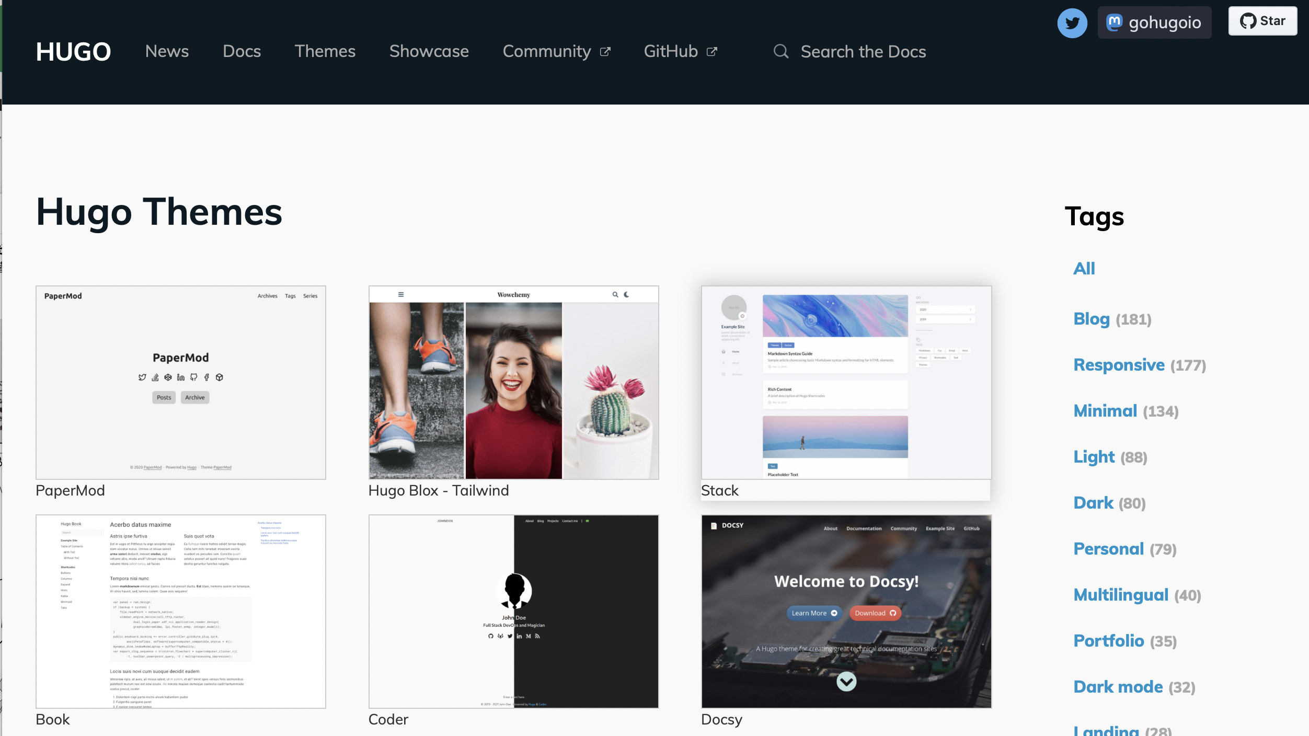
2. テーマを決める．
基本的には好きなものに決める．
使われている技術をもとに決めても良い．
TailwindCSSなど．
jQueryはいい加減捨てよう．
https://qiita.com/hikaruright/items/e569ad6c050f23f550e0
https://cumak.net/blog/jquery/

Slide 24
3.出力先ブランチを用意する．
git switch --orphan gh-pages # 何もないgh-pagesブランチを作成する．
touch index.html # 空のindex.htmlを作成する．
git add index.html # index.htmlをコミットする．
git commit -m "initial revision for gh-pages"
git switch main # 元のブランチに戻る．
git worktree add docs/public gh-pages
docs/public ディレクトリをgh-pagesブランチとして扱うようにする．

Slide 25
4. テーマの設定を行う．
docs/config以下の設定ファイルを適切に設定する．
基本的にはテーマのドキュメントを確認しつつ設定する．

Slide 26
5. ドキュメントを書く
content 以下にREADME.mdを元に書く．
より平易に一般的に書く．

Slide 27
講義スケジュール
2026-04-10 (Fri)
第01講
全体説明
2026-06-05 (Fri)
第08講
自動テスト（2/3）
2026-04-17 (Fru)
第02講
Usage/README
2026-06-12 (Fri)
第09講
自動テスト（3/3）
ドキュメント（1/2）
2026-04-24 (Fri)
第03講
CI/CD（1/2）
2026-06-19 (Fri)
第10講
ドキュメント（1/2）
ドキュメント（2/2）
2026-05-01 (Fri)
第04講
CI/CD（2/2）
2026-06-26 (Fri)
第11講
ドキュメント（2/2）
Docker（1/1）
2026-05-15 (Fri)
第05講
プログラミング（1/3）
2026-07-03 (Fri)
第12講
Docker（1/1）
補完（1/1）
Homebrew（1/1）
2026-05-22 (Fri)
第06講
プログラミング（2/3）
2026-07-10 (Fri)
第13講
予備日
2026-05-29 (Fri)
第07講
プログラミング（3/3）
自動テスト（1/3）
2026-07-17 (Fri)
第14講
成果物の発表会

